Slide 1
Trafic Light
Akbar zaputra 4506210018
Arif febrianto 4506210019

Slide 2
Pendahuluan
Semakin banyak nya kendaraan bermotor yang berlalu lalang dijalan raya ibu kota sehingga semakin macet pula jalanan ibu kota.
Atas dasar itulah instansi kepolisian membutuhkan suatu sistem untuk mengatur kendaraan disetiap persimpangan jalan ibu kota agar teratur.
Salah satunya dengan membuat sistem trafic light, karena dengan sistem ini memudahkan kinerja aparat kepolisian untuk mengatur lalu lintas tanpa harus menempatkan para personilnya di setiap persimpangan jalan

Slide 3
Tujuan projek
Untuk memenuhi tugas besar pemprograman 3

Slide 4
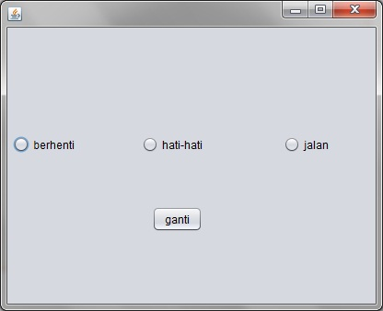
Tampilan

Slide 5
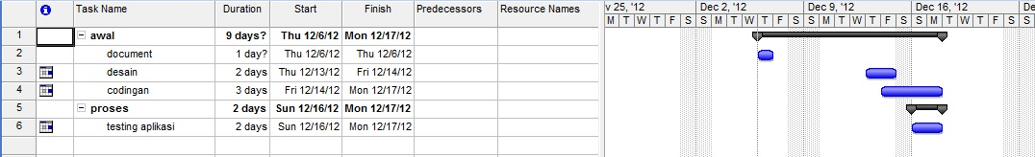
Schedule

